Slide 1
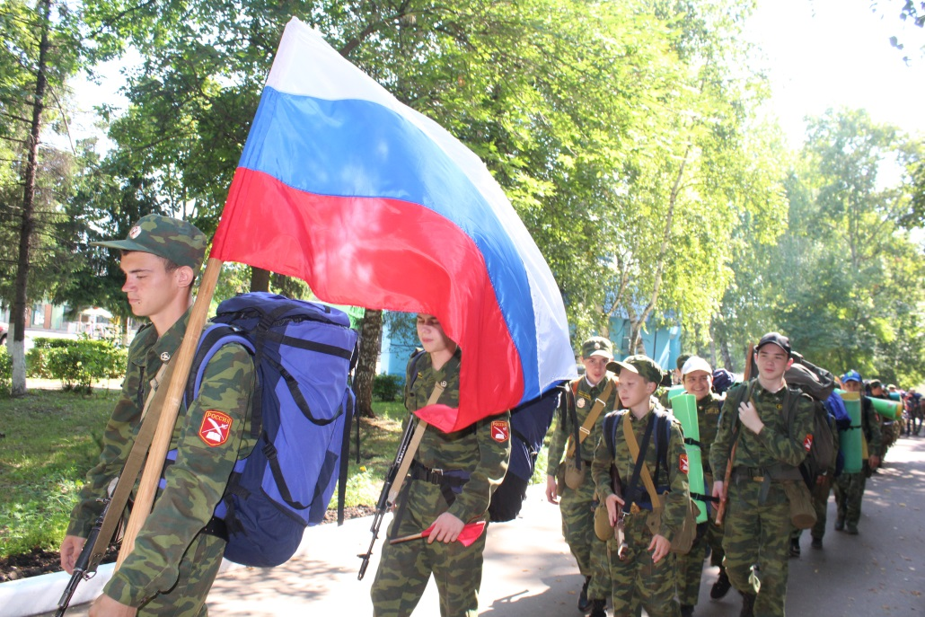
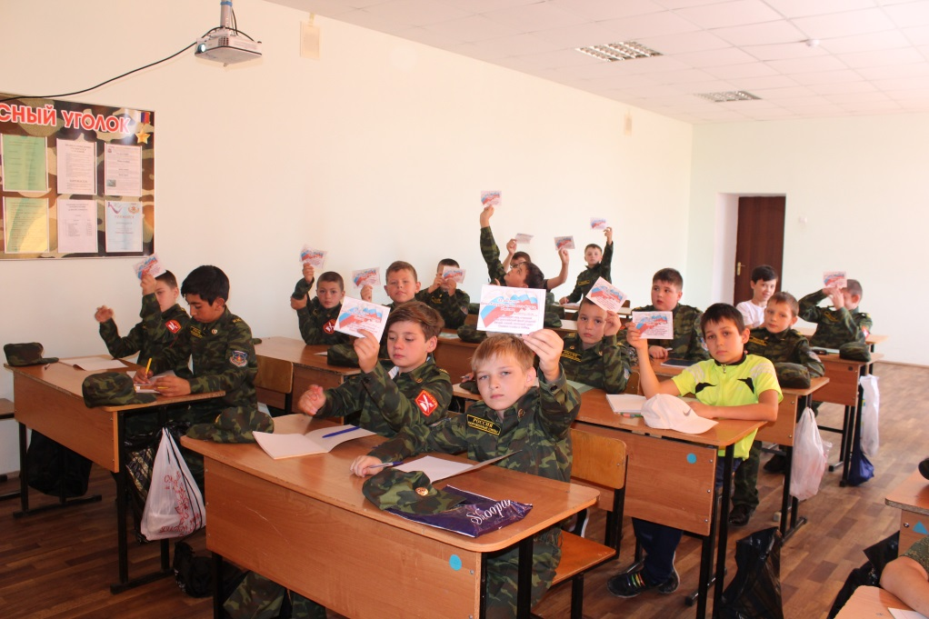
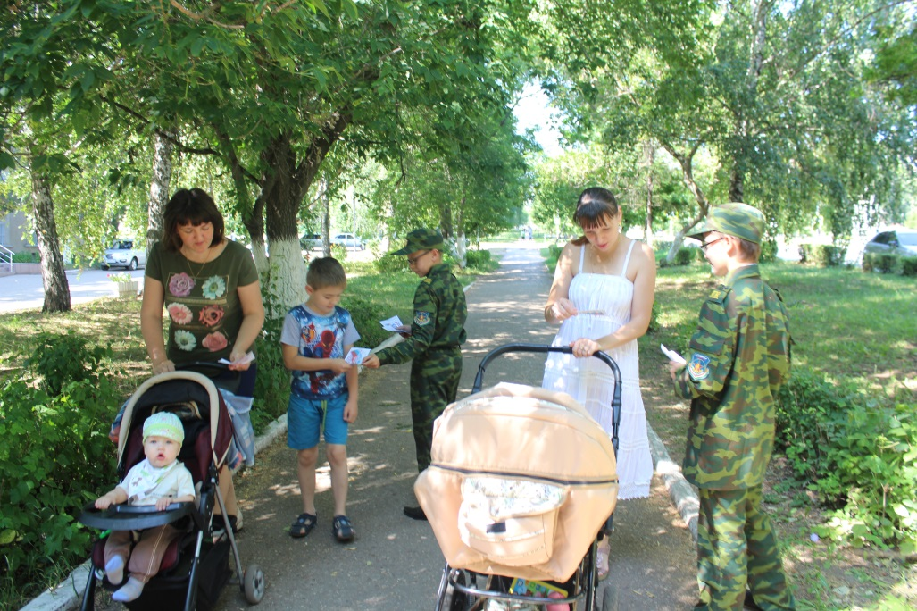
22 августа День Государственного флага Российской Федерации
Бугульминские кадеты отметили этот день, проведя с новобранцами урок «Символика России», распространили в микрорайоне флаеры, посвящённые Дню флага РФ. В этот день кадеты отправились на полевые сборы, неся в авангарде российский триколор.

Slide 2
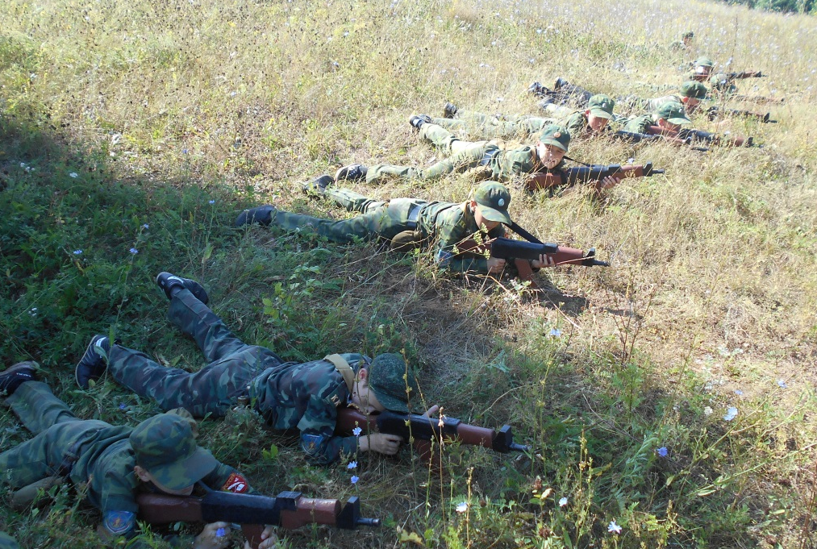
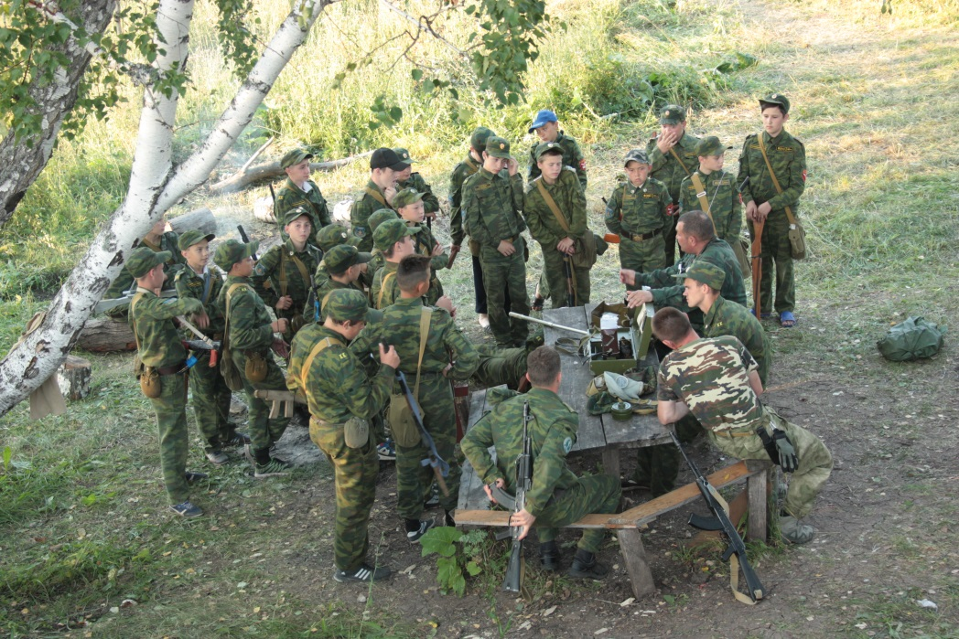
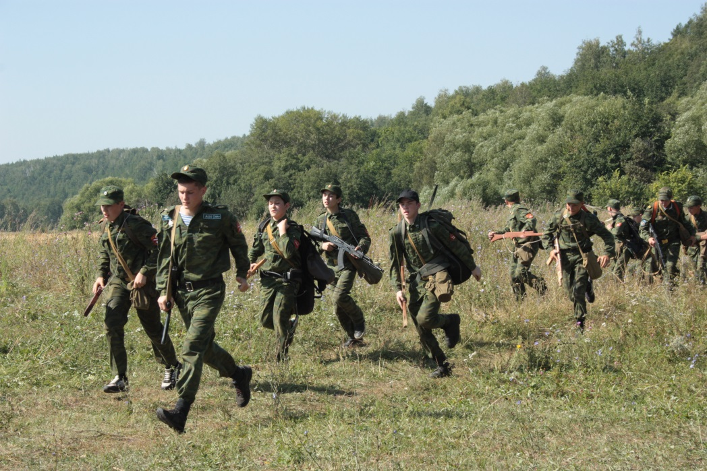
22-24 августа
Военно-полевые сборы
В Бугульминской кадетской школе уже стало традицией после окончания очередного учебного года проведение летних военно-полевых сборов для ребят, кто решил вступить на трудный, но почетный путь служения Отечеству, и хотят доказать, что достойны называться «кадетом». В этом году из-за плохой погоды программа сборов в начале лета не была полностью реализована. Повторные сборы прошли C 22 по 24 августа текущего года в бугульминском районе в окрестностях села Талы-Буляк.

Slide 3
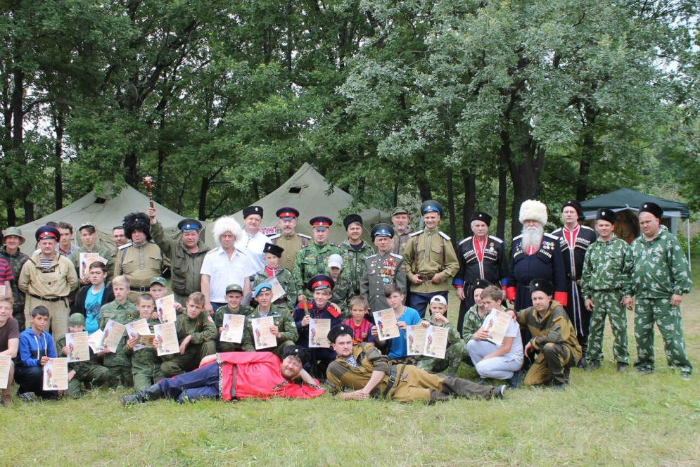
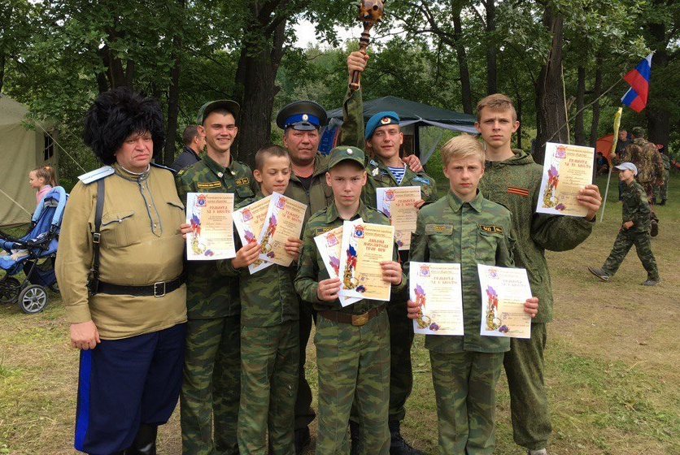
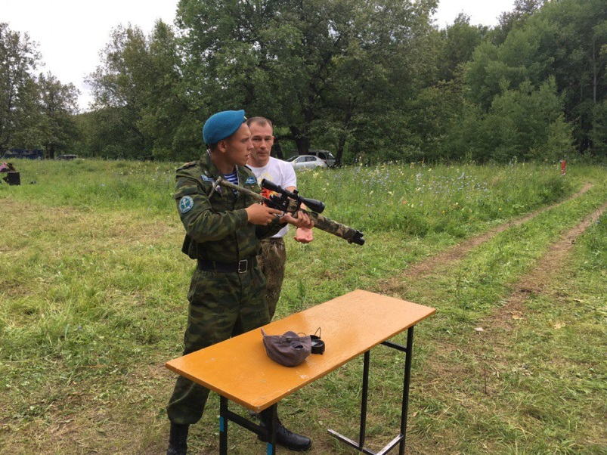
С 20 по 23 июля прошли ежегодные соревнования в казачьем лагере станицы Шермиции
Школьники доказали, что они по праву носят звание «казак». Однако, не первый год, лучшими стали казааки-кадеты города Бугульмы. Они стали победителями игр, получили Гран-при , множество грамот и главный, переходящий из года в год приз- булаву.

Slide 4
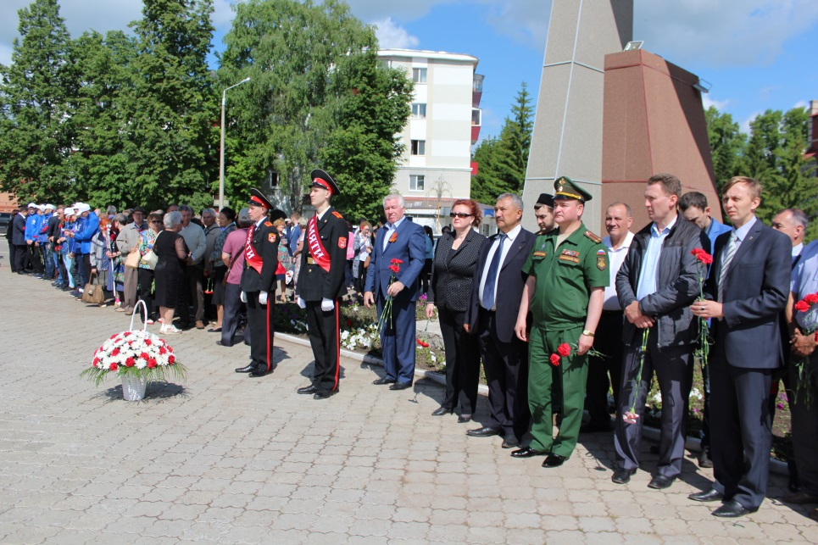
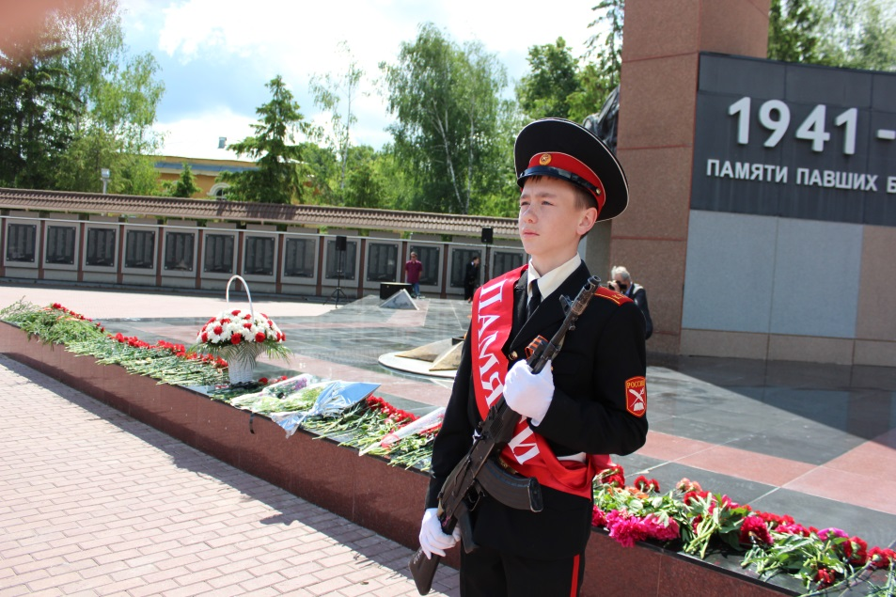
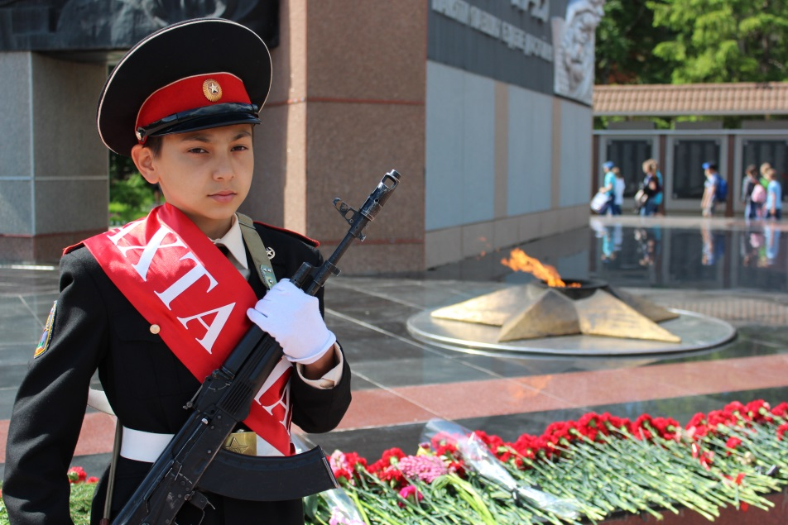
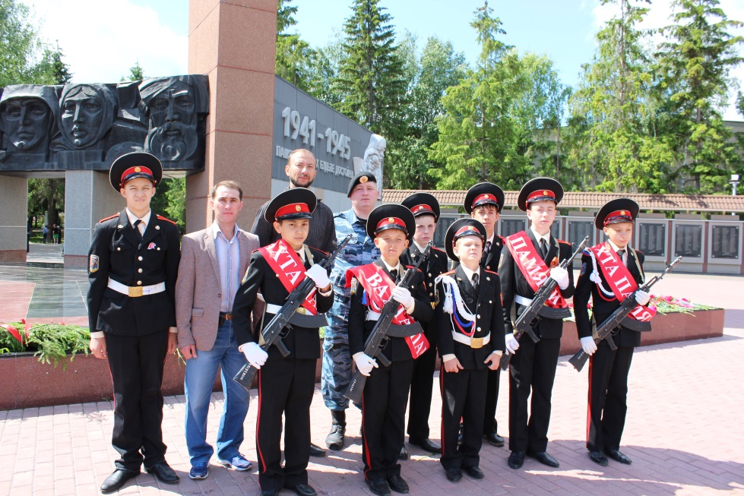
22 июня. День памяти и скорби. Бугульминские кадеты участвовали в митинге и несли Вахту памяти

Slide 5
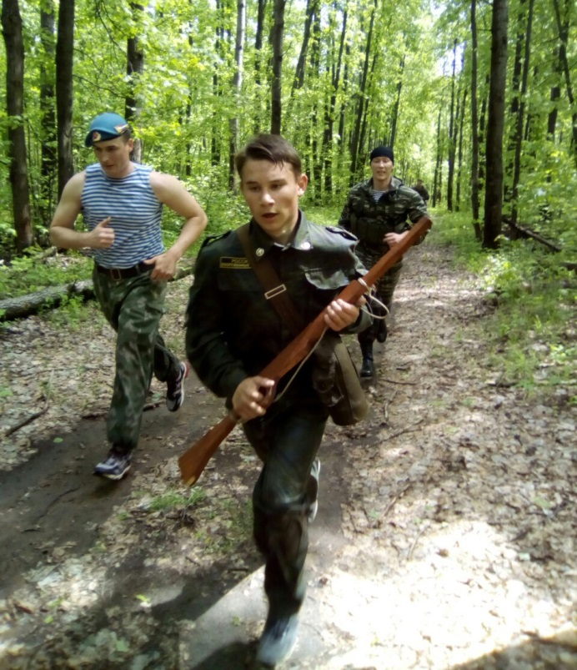
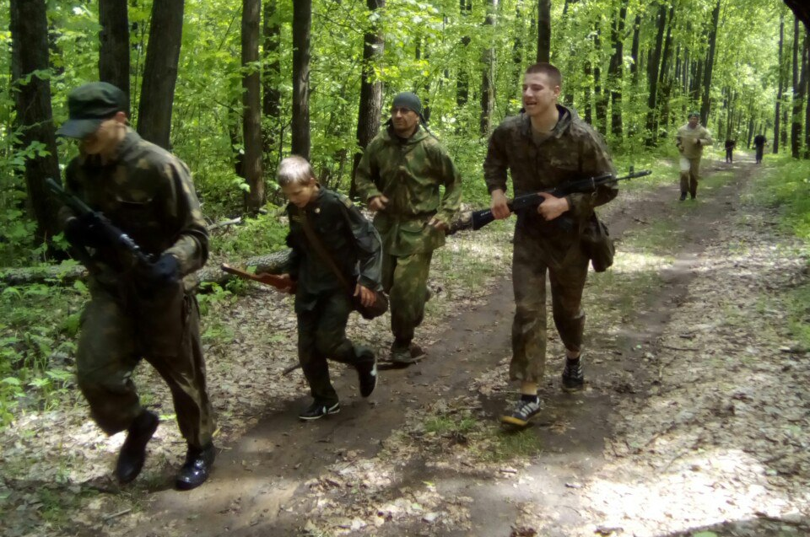
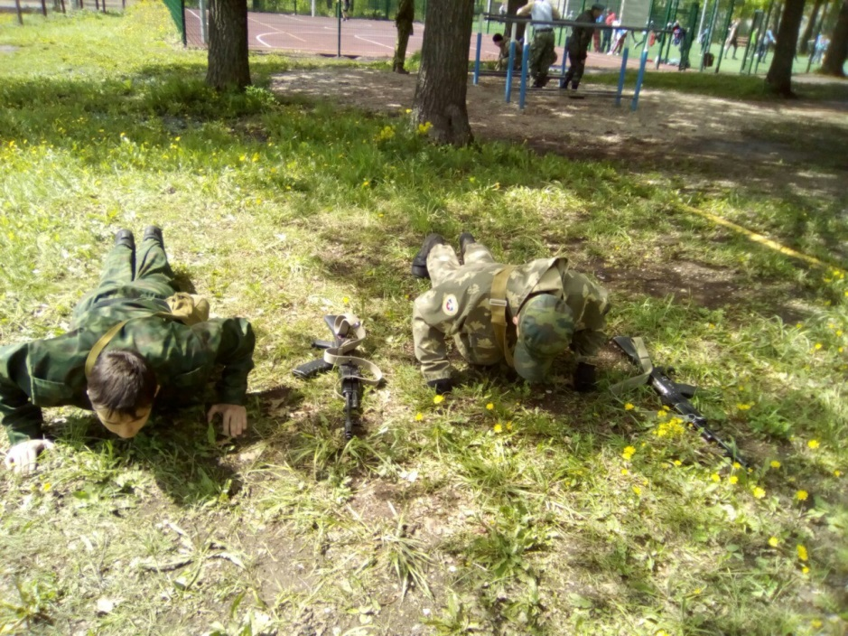
Голубой берет
4 июня Союз десантников России провёл соревнования на право ношения Голубого берета. Поздравляем Словесного Александра! Он достойно справился со всеми заданиями и в скором времени получит свой Голубой берет и форму десантника, что очень престижно для кадета.

Slide 6
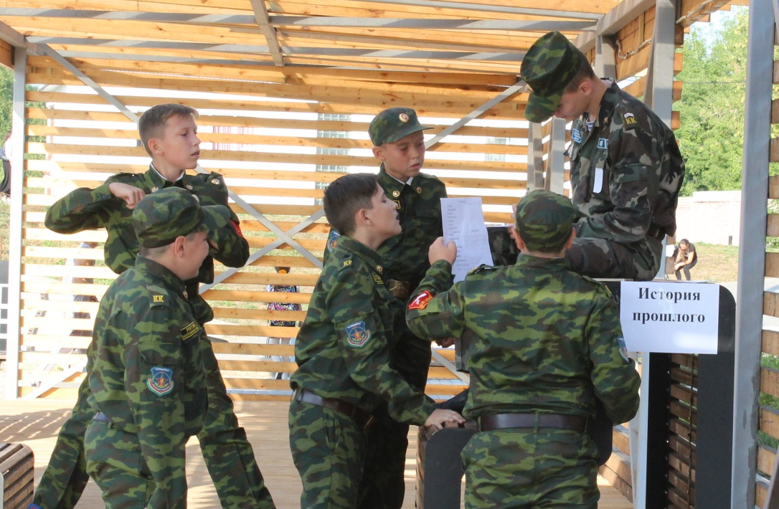
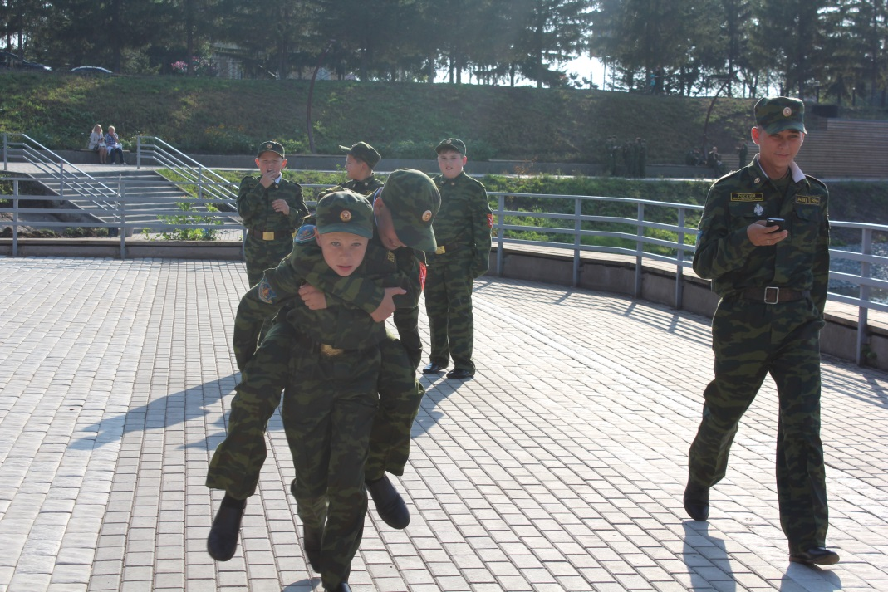
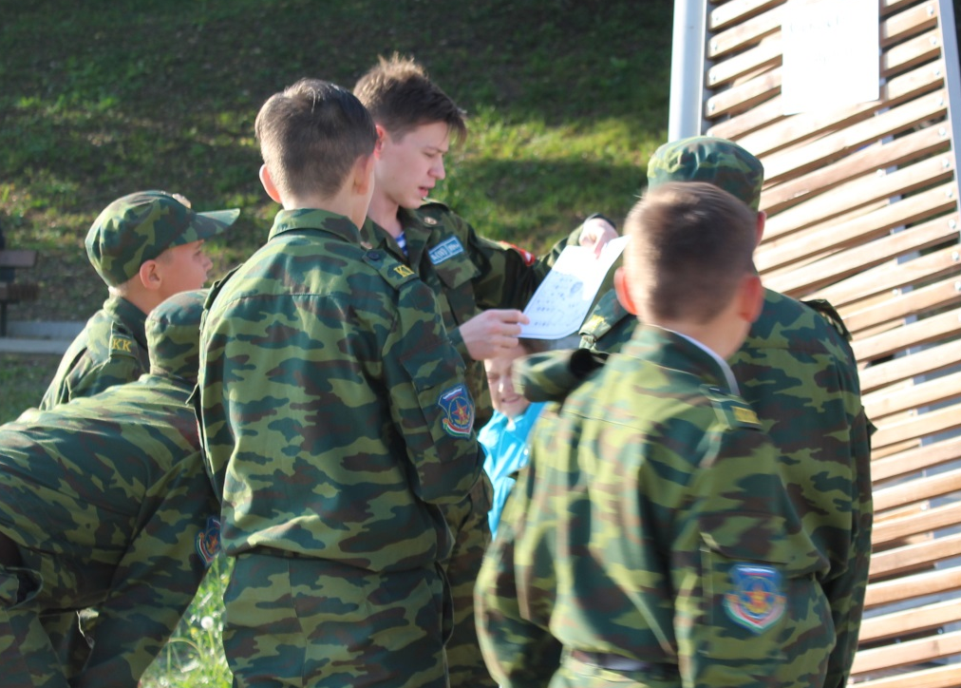
Бородинское сражение
В память о 205-летней годовщине Бородинского сражения старшеклассники провели с младшими кадетами спортивно-исторический квест. На старт вышли 4 команды, каждая придумала название и девиз соответствующие теме Бородино. Пройдя семь военно-спортивных испытаний, команды заняли следующие места: 1 место- 6 класс, 2-7А,
3-7Б и 5 класс 4 место.

Slide 7
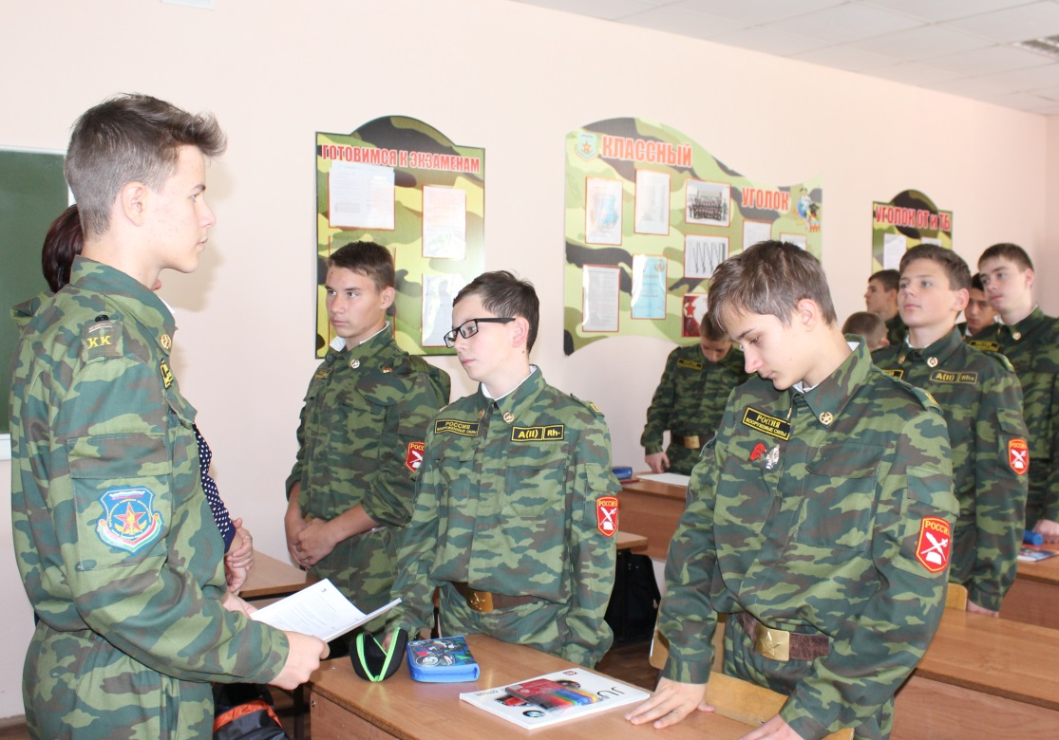
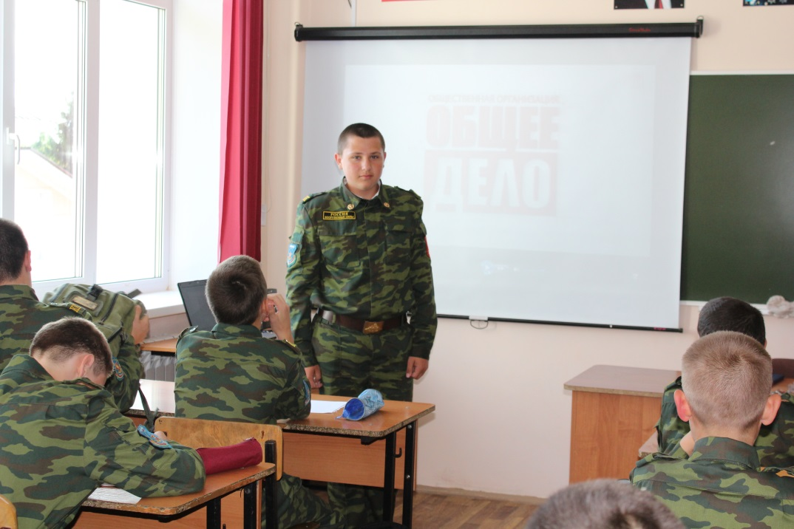
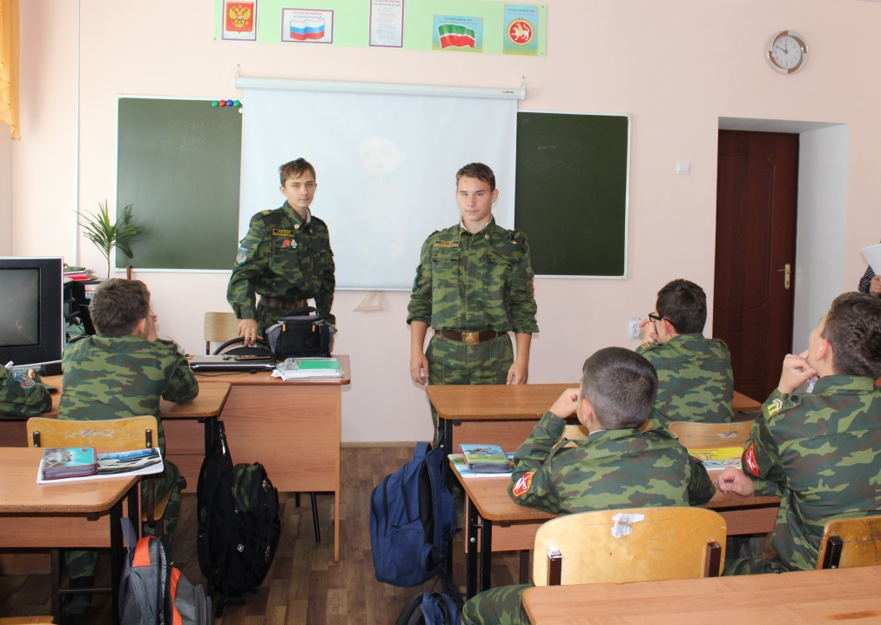
Всероссийский день трезвости
11.09.17. Старшеклассники провели среди младших кадет беседу и мульт.лекторий по программе «Общее дело».
В фойе школы в течении дня демонстрировались фильмы «Вся правда об алкоголе»

Slide 8
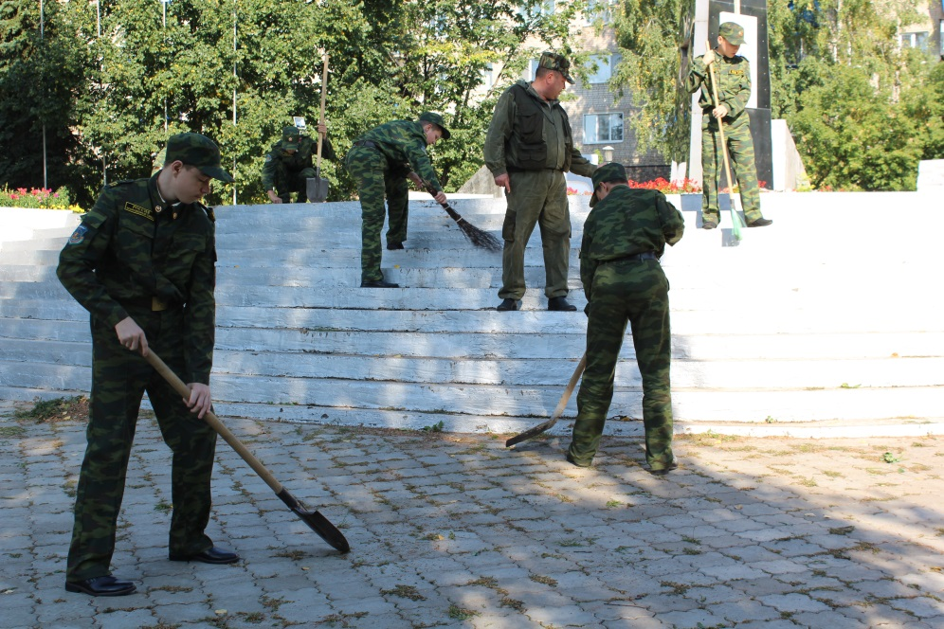
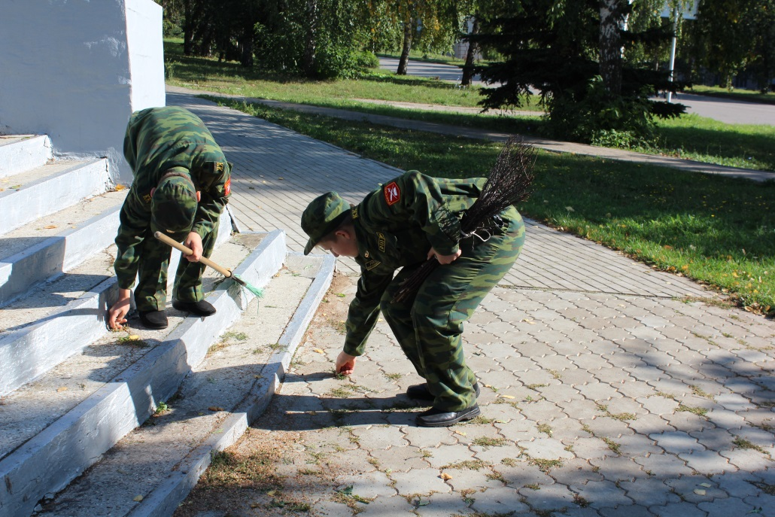
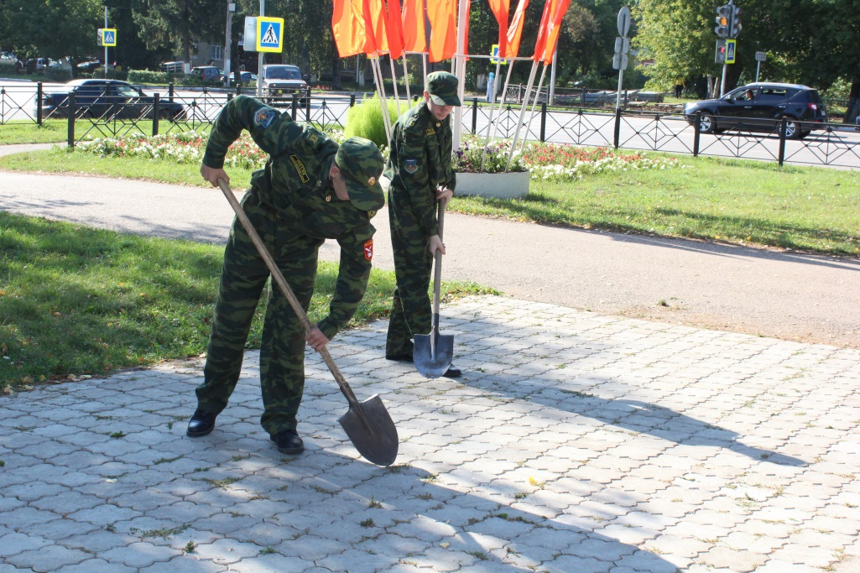
16.09.17. Всероссийский экологический субботник «Зеленая Россия»
Кадеты приняли активное участие во Всероссийскиом экологическом субботнике «Зеленая Россия». Убирали от листьев и мусора пришкольную территорию и территорию памятника 352-й стрелковой дивизии.

Slide 9
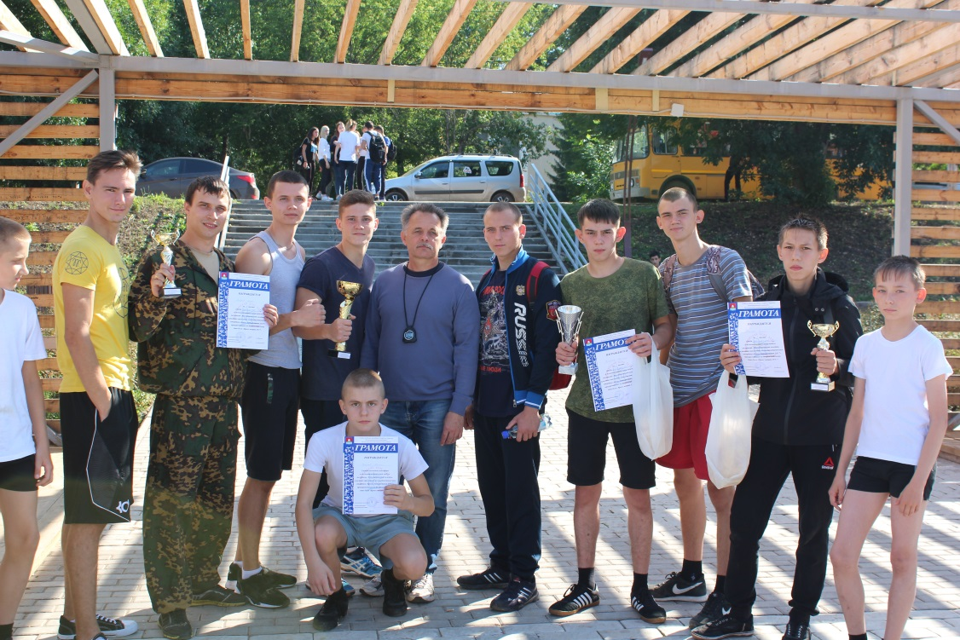
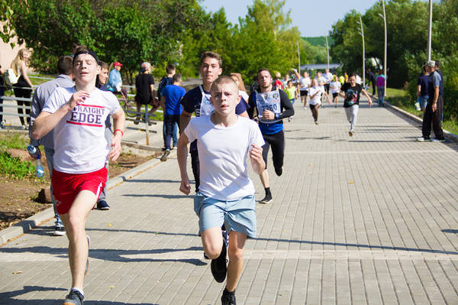
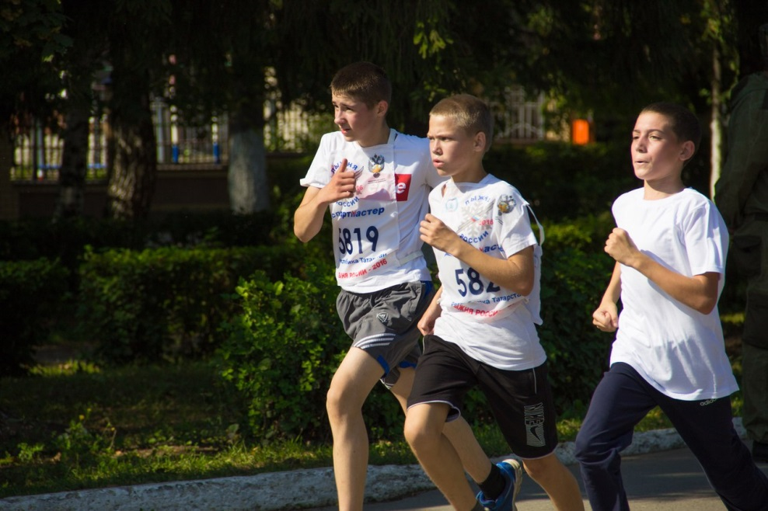
16.09.17.
«Кросс нации 2017»
Бугульминские кадеты с 6 по 11 класс приняли участие в забеге ( руководитель: учитель физкультуры Синяшин А.А.). В результате: 1 место занял кадет 11 класса Тимкаев Шамиль, Коннов Никита - 2 место и 3 место у Галимова Руслана 9Б класс.
Хочется отметить воспитателя 6 класса Боброва Д.В., занявшего 3 место в забеге. Он на протяжении многих лет, будучи ещё кадетом, принимает участие в кроссе и на личном примере передаёт любовь к спорту своим воспитанникам.

Slide 10
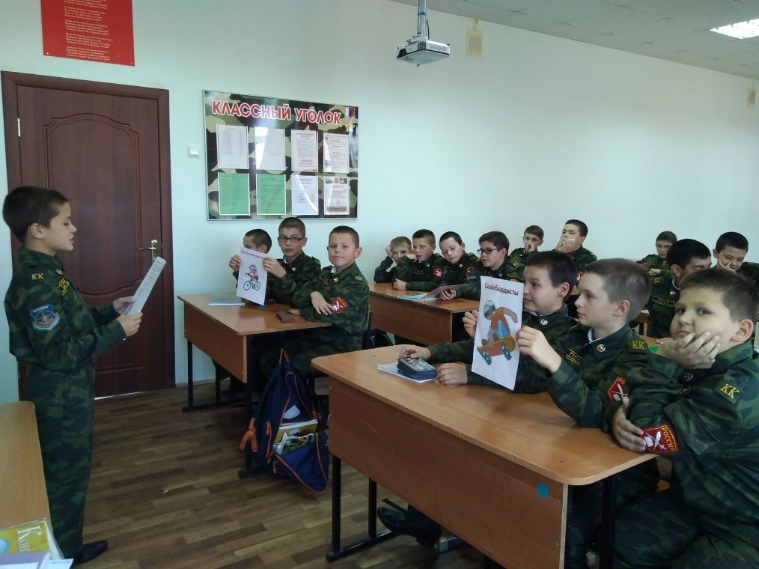
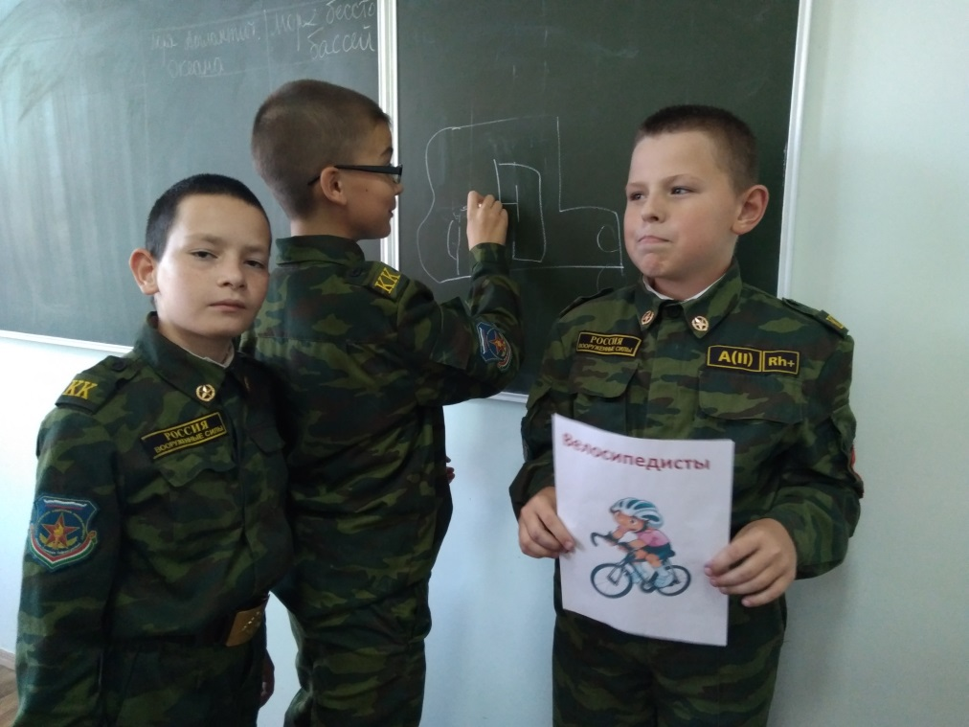
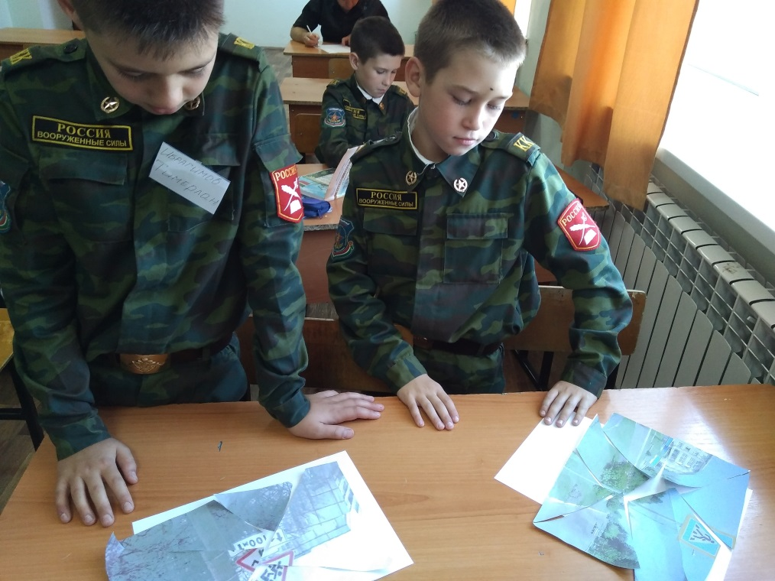
15.09.17.
ЮИД в действии
ЮИД-овцы провели занятие и викторину по ПДД. Занятие получилось интересным и познавательным. Соревновались две команды: «Велосипедисты» и «Скейтбордисты». Ребята разгадывали загадки, собирали пазлы, соревновались в рисовании автомобиля. Победила, как всегда, ДРУЖБА. Все кадеты показали отличные знания по ПДД, повторили правила дорожного движения и безопасный путь из дома в школу.

Slide 11
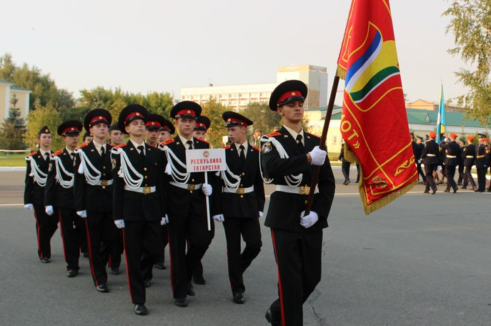
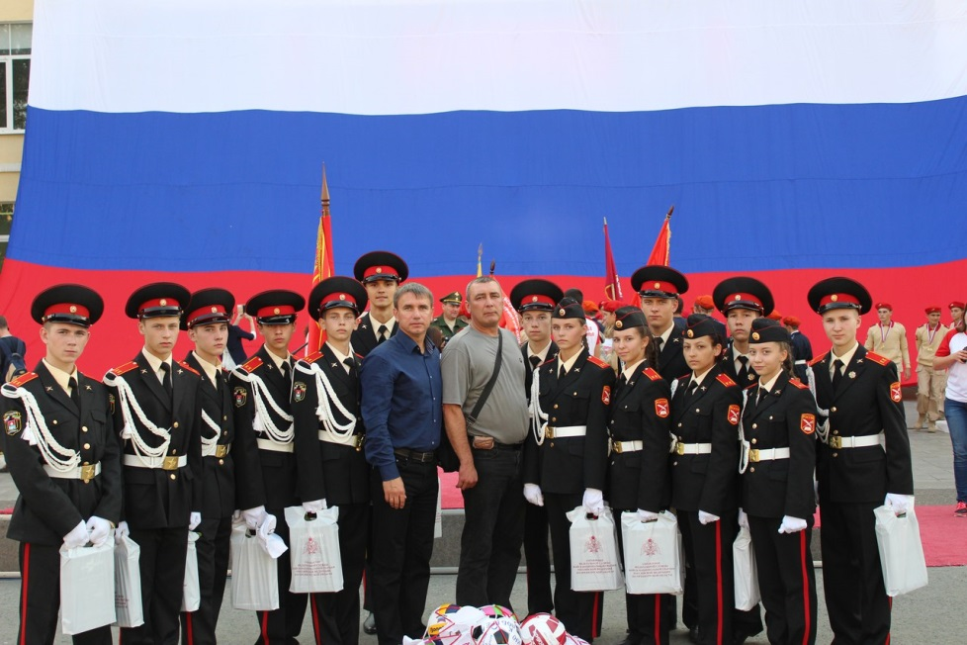
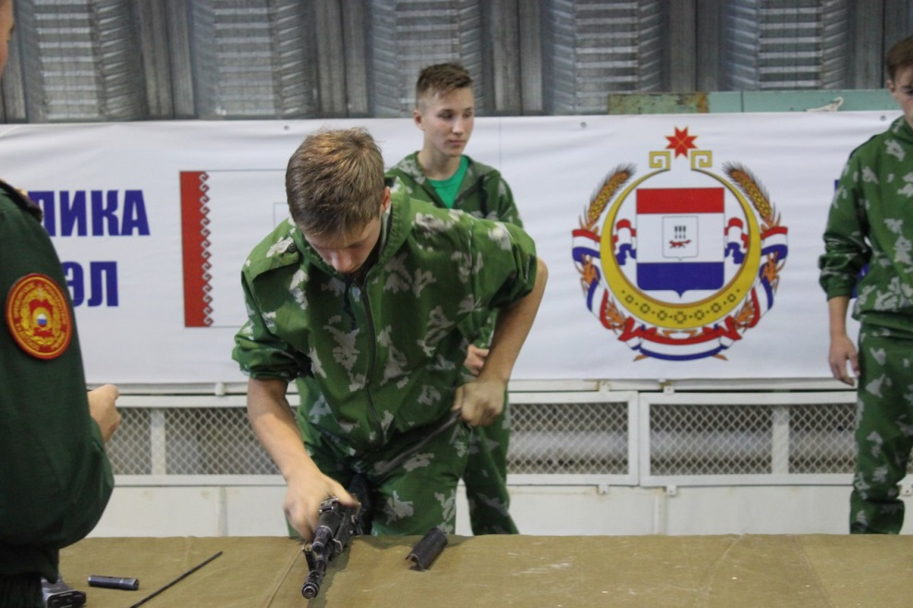
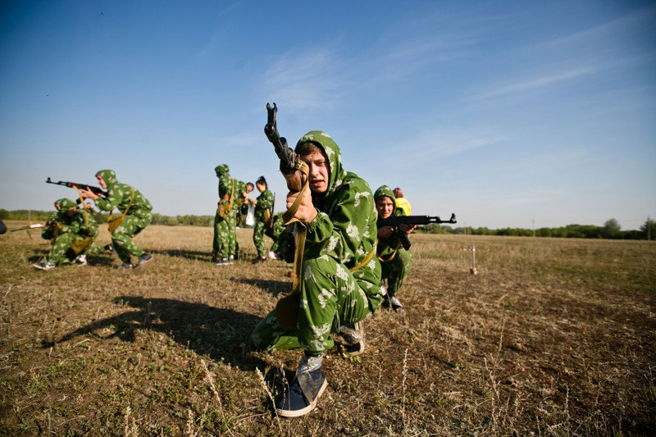
Зарница Поволжья

Slide 12
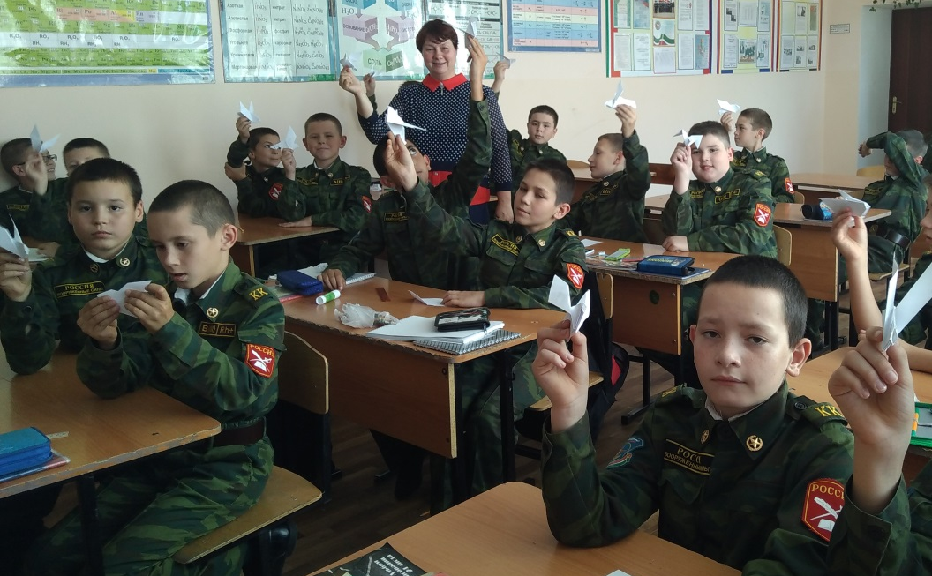
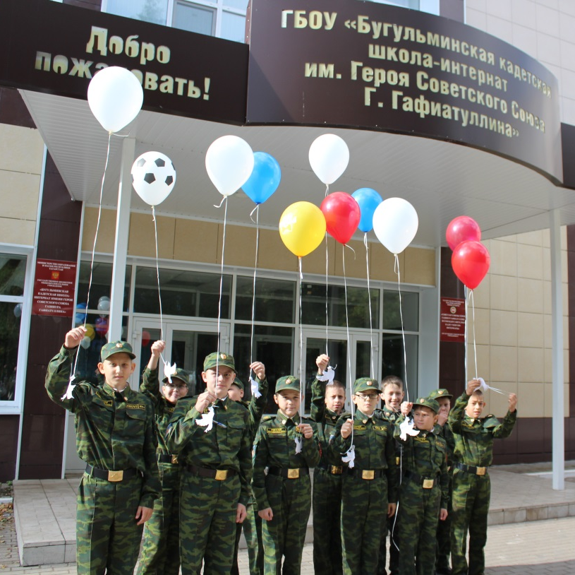
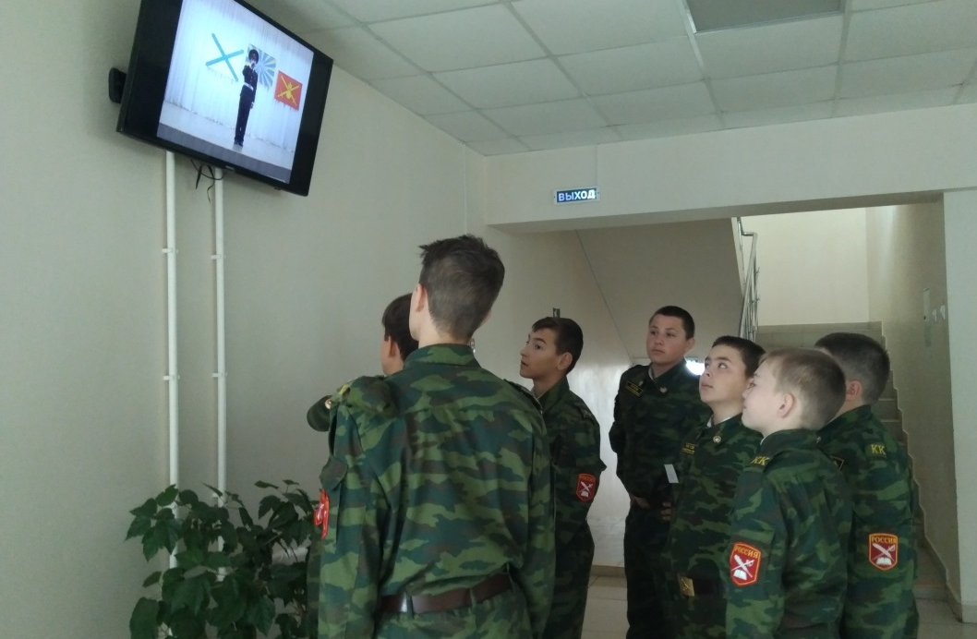
Международный «День мира»
В школе прошли информационные блоки о решающей роли России и стран бывшего Советского Союза в достижении Победы над фашизмом и желании жить России в мире и дружбе. А также просмотр видеороликов в память о ветеранах ВОВ и других военных конфликтах, созданные кадетами. Кадеты 5 класса изготовили своими руками оригами «Голубь мира», а шестиклассники, в память о погибших героях ,выпустили Бумажных голубей на воздушных шарах в небо.

